Slide 1
树型DP讲座
        3.21.2011
        徐佳楠

Slide 2
什么是树型DP
树型DP是在树结构上进行的动态规划
一般在父节点与子节点的关系上有相应的动态转移，结构较单一
由于树的结构层次联系紧密，使得状态表示相对复杂以消除后效性

Slide 3
根树
无根树：题目中可以以任意节点为根建树，经过动态规划后即可直接得到最优值。
有根树：必须以某一个节点为根建树才能通过动态规划后得到最优值。

Slide 4
动态规划方向
1．根—>叶：这种题目基本上碰不到
2．叶－>根：根的子节点传递有用的信息给根，完后根得出最优解的过程。这种的题目是树型动态规划的最常见类型。

Slide 5
记忆化搜索
算法上依然是搜索的流程，在求解的时候还是按着自顶向下的顺序，但是每求解一个状态，就将它的解保存下来，以后再次遇到这个状态的时候，就不必重新求解了，所以一般的搜索由于不能处理重叠子问题而低效的问题在记忆化搜索算法中得到了克服，它综合了搜索和动态规划两方面的优点，可以说记忆化搜索=搜索的形式+动态规划的思想。

Slide 6
记忆化搜索
能够使用记忆化搜索的题目往往具有有向无环图结构
有根树正是有向无环树

Slide 7
树型DP一般框架
void dfs (now) //建树，一般DFS；最优解保存在根节点
{
if (node[now]为叶子节点)
{
特别赋值；
}
for (node[now]的所有子节点)
{
dfs (next);
}
//回溯时通过方程确定出每个节点的最优值并记录
dp[now] = {特定的状态方程};
}

Slide 8
POJ 1655 BALANCING ACT
题意:
    给你一棵有N (1 <= N <= 20,000)个节点的无根树，这棵树由N-1条无向边构成，让你删除其中一个节点，使得其顶点的“平衡”最小，让你输出该节点和平衡。
    平衡：删除某节点后的各个连通分量的节点数的最大值

Slide 9
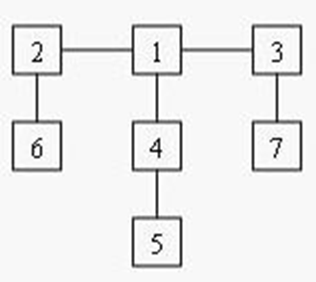
POJ 1655 BALANCING ACT
    Sample Input
    7
    2 6
    1 2
    1 4
    4 5
    3 7
    3 1
    Sample Output
    1 2

Slide 10
POJ 1655 BALANCING ACT
分析：
  节点数最多可达20000个，如果用邻接矩阵来存的话会超出Memory Limit的65M，所以宜用邻接表来存放树。题目并没有给出根节点，所以要用类似无向图的方式存储，每次读入一条边就存两次，遍历时从任意节点开始访问即可，由于子节点也有指向父节点的指针，为了避免重复访问，要设一个标记。

Slide 11
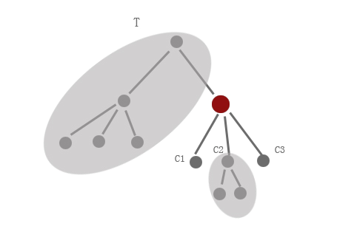
POJ 1655 BALANCING ACT
另外就是如何确定balance的问题了，注意到删除某个节点 后生成的连通分量分别是这个节点的每个子树以及去掉以这个节点为根节点的树后的整个树，如下图所示。
balance[i] = max (sum[next], n - sum[i]);

Slide 12
POJ 1463 STRATEGIC GAME
题意：
一城堡的所有的道路形成一个n个节点的树，如果在一个节点上放上一个士兵，那么和这个节点相连的边就会被看守住，问把所有边看守住最少需要放多少士兵。
典型的树型动态规划

Slide 13
POJ 1463 STRATEGIC GAME
分析：
f[ i ][ 1 ]表示以i为根的子树，在i上放置一个士兵，看守住整个子树需要多少士兵。
f[ i ][ 0 ]表示以i为根的子树，在i上不放士兵，看守住整个子树需要多少士兵。

Slide 14
POJ 1463 STRATEGIC GAME
状态转移方程：
叶子节点：f[k][1] =1； f[k][0] = 0；
非叶子节点：
f[i][0] = ∑f[j][1](j是i的儿子)；
f[i][1] = 1 + ∑ min( f[j][0], f[j][1](j是i的儿子) )；

Slide 15
TYVJ 选课
题意：
有N门课，选其中的M门，使得M门的总学分最大。
每门课可能有先修课，也就是要修第j门课，那么必须先修第i门课。注意，每门课最多有1门先修课
输入：
第一行包括两个整数N、M。
以下N行每行代表一门课。课号依次为1，2，…，N。每行有两个数，第一个数为这门课先修课的课号（若不存在先修课则该项为0），第二个数为这门课的学分。

Slide 16
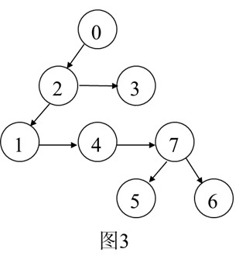
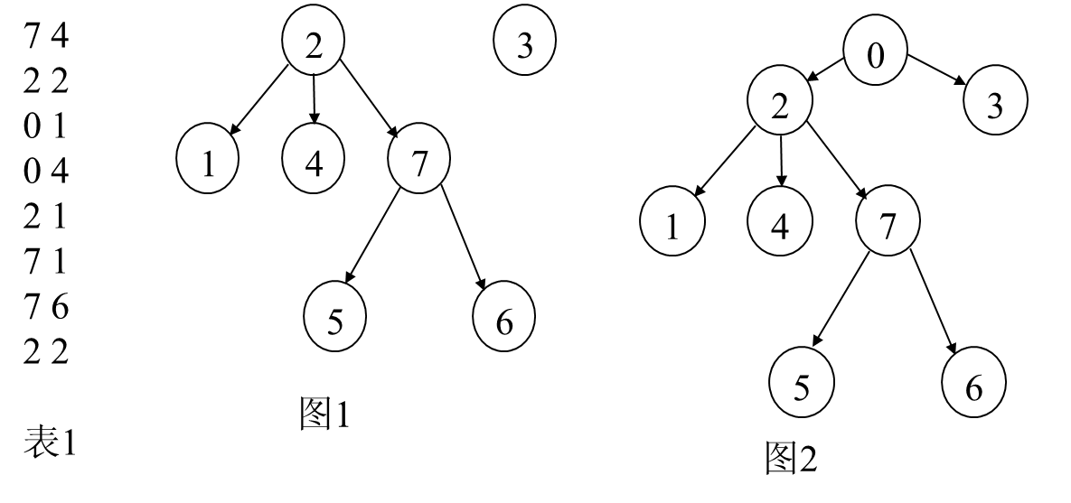
TYVJ 选课
    Sample Input

Slide 17
TYVJ 选课
分析：
我们现在的问题是从多个课程中选M门课，最优解可能包含了一棵或多棵树，那么我们想能否可以将森林转化成二叉树，这样搜索起来不是很方便?
事实上我们可以将其转化为儿子兄弟的二叉树。
先选课作为父节点，左节点为其后选课，右节点为其并选课，这样就构造出一棵以0为根节点的二叉树。

Slide 18
TYVJ 选课
将森林转化成孩子兄弟二叉树
转变为二叉树。如果两节点a,b同为兄弟，则将b设为a的右节点；如果节点b是节点a的儿子，则将节点b设为节点a的左节点。树改造完成后如图3。
我们用函数f(i,j)表示以第i个节点为父节点，取j个子节点的最佳代价

Slide 19
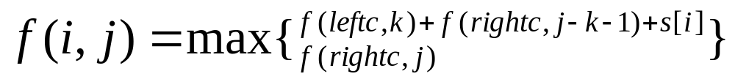
TYVJ 选课
状态方程：
1<=i<=m,1<=j<=n,0<=k<j
这个方程的时间复杂度最大为n³，十分优秀了。
在具体实现这道题时，我们可以自顶而下，用递归进行树的遍历求解

Slide 20
谢谢！！！！^ ^

